Slide 1

Assistant(e) De Vie aux Familles

Slide 2
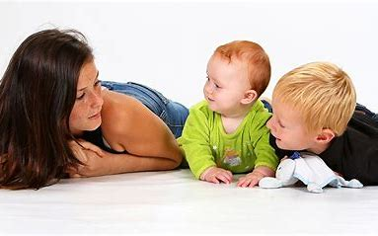
L’acquisition de la propreté
Assistant(e) De Vie aux Familles

Slide 3
Assistant(e) De Vie aux Familles

Slide 4
Le bain de bébé
Assistant(e) De Vie aux Familles
Beaucoup de bébés apprécient le moment du bain. Ils adorent s’étirer, s’agiter et s’éclabousser dans l’eau.
Les bébés se sentent détendus après un bain. Parfois, c’est tout ce qu’il faut pour calmer un enfant.

Slide 5
Où et quand donner le bain à bébé?
Assistant(e) De Vie aux Familles
Votre bébé peut être lavé dans une baignoire régulière avec vous, dans une baignoire pour bébé ou dans un lavabo propre. Pour que votre bébé n’ait pas froid, la température idéale de la pièce devrait se situer entre 22 et 24 °C
Choisissez le moment du bain selon l’état d’éveil de votre bébé. Privilégiez un moment où il est réveillé et calme. Les nouveau-nés n’ont pas à être lavés tous les jours : 2 ou 3 fois par semaine est suffisant durant les premières semaines de vie. Toutefois, vous pouvez laver son visage, son cou, ses fesses et ses parties génitales chaque jour avec une débarbouillette.

Slide 6
Où et quand donner le bain à bébé?
Assistant(e) De Vie aux Familles
Pour les nouveau-nés, seuls quelques centimètres d’eau suffisent pour le bain.

Slide 7
Pourquoi faire prendre un bain à bébé ?
Assistant(e) De Vie aux Familles
Pour son hygiène, celle de la peau et de son entretien ;
Pour la détente, le plaisir, le bien-être, le confort de l’enfant ;
Pour les échanges, l’aspect relationnel avec l’adulte qui donne le bain.

Slide 8
Combien de fois et combien de temps ?
Assistant(e) De Vie aux Familles
Une fois par jour, 5 à 10 minutes pour les enfants à partir de 1 mois jusqu’à 6 mois, 10 minutes et plus pour les plus grands car ils prennent plaisir à jouer dans l’eau.

Slide 9
Que faut-il prévoir pour le bain ?
Assistant(e) De Vie aux Familles
La température de la pièce doit être entre 22 et 24°C. éviter les courants d’airs.
Prévoyez de l’espace ou aménager la pièce de façon ordonnée :
Avant de commencer à donner le bain, placez près de vous tout ce dont vous aurez besoin : 2 grandes serviettes moelleuses, (ou peignoir) couches, crème non parfumée ou huile pour bébé, vêtements propres, gant de toilette très doux, savon et shampoing doux non parfumés pour bébé, coupe-ongle au besoin, peigne et coton-tige pour nettoyer le nombril.

Slide 10
Que faut-il prévoir pour le bain ?
Assistant(e) De Vie aux Familles
La température de la pièce doit être entre 22 et 24°C. éviter les courants d’airs.
Prévoyez de l’espace ou aménager la pièce de façon ordonnée :
Une baignoire proche d’une arrivée d’eau ;
La baignoire doit-être stable ;
Une table à langer pour déshabiller, laver, essuyer et habiller l’enfant (prévoir une serviette pour protéger le matelas et éviter tout glissement de l’enfant)
Les produits nécessaires au soin, à la toilette
Les couches

Slide 11
Que faut-il prévoir pour le bain ?
Assistant(e) De Vie aux Familles
Il faut préparer le matériel :
Une baignoire à la taille de l’enfant ou un bac prévu à cet effet. C’est le cas dans les services de maternité et pédiatrie.
Un table avec coussin de change.
En collectivité d’enfants, on rencontre 2 attitudes :
On protège le matelas par une serviette de toilette, qui est changée après chaque enfant – à ce moment-là prévoir 2 serviettes de toilettes ;
On peut aussi désinfecter le coussin après chaque enfant.

Slide 12
Que faut-il prévoir pour le bain ?
Assistant(e) De Vie aux Familles
N.B. :
Nettoyer la baignoire, le plan de travail ou tout autre objet qui a été rangé sale, avant son utilisation.
Nettoyer la baignoire, le plan de travail ou tout autre objet utilisé avant de le ranger.

Slide 13
Que faut-il prévoir pour le bain ?
Assistant(e) De Vie aux Familles
Organisation du plan de travail :
L’organisation du plan de travail est très importante :
Pour le confort de l’opérateur : bonne hauteur par rapport à la taille ;
Pour la sécurité de l’enfant : une baignoire mal placé ou déquilibrée peut mettre l’enfant en danger ;

Slide 14
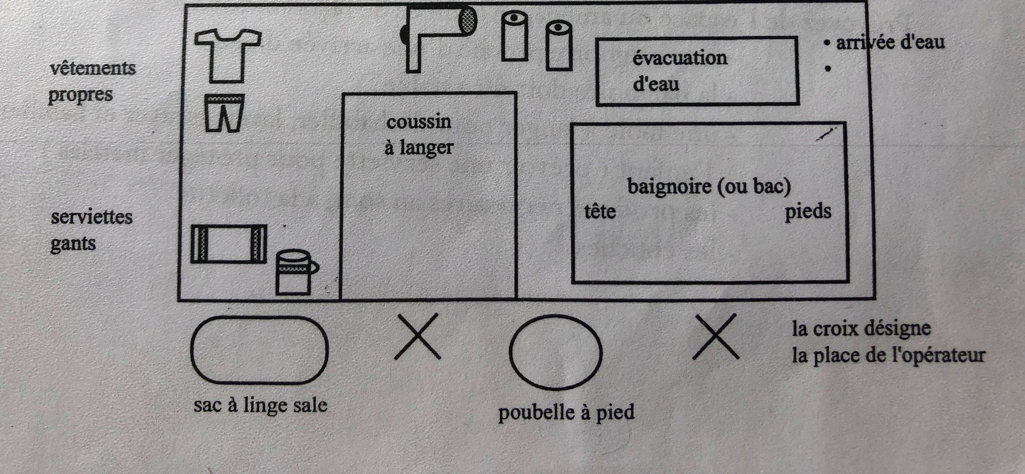
Que faut-il prévoir pour le bain ?
Assistant(e) De Vie aux Familles
Proposition d’organisation, pour un droitier :

Slide 15
Quelques règles importantes :
Assistant(e) De Vie aux Familles
L’eau du bain :
L’eau ne doit pas dépasser les hanches de l’enfant (risque de noyade). La température de l’eau doit être à 38°C lorsqu’on fait couler et à 37°C quand on y met l’enfant. L’été, on peut descendre la température à 35°C.
Le comportement :
Toujours lui parler (rassurer)
Gestes sûrs et doux

Slide 16
Quelques règles importantes :
Assistant(e) De Vie aux Familles
Conseils de sécurité pour le bain :
Ne laissez jamais votre bébé seul dans le bain ou sur une table même pour un court instant. Ne le quittez jamais des yeux non plus. Un nourrisson peut se noyer en très peu de temps dans une très petite quantité d’eau.
Vérifiez toujours la température de l’eau avant de placer votre bébé dans le bain. Trempez votre coude dans l’eau pour vous assurer qu’elle est tiède. La température idéale pour l’eau du bain est de 37 °C, ce qui équivaut à la température moyenne du corps humain.

Slide 17
Quelques règles importantes :
Assistant(e) De Vie aux Familles
Ne remplissez jamais la baignoire pendant que votre bébé s’y trouve, car une hausse brusque de la température de l’eau pourrait le brûler gravement.
Gardez toujours ce qu’il vous faut à portée de la main, comme des serviettes et des savons de réserve.
Tenez toujours votre enfant d’une main lorsque vous tendez le bras pour prendre quelque chose.
Si votre bébé a souillé sa couche, nettoyez-lui les fesses avant de le placer dans le bain. Ainsi, vous le laverez avec une eau propre.

Slide 18
Quelques règles importantes :
Assistant(e) De Vie aux Familles
Les bébés adorent également le contact d’une autre peau contre la leur. Profitez de l’heure du bain pour masser votre enfant. Cela le rassurera.

Slide 19
Quelques règles importantes :
Assistant(e) De Vie aux Familles
Demandez à votre médecin de quelle façon vous devez vous y prendre pour soigner le cordon ombilical de votre bébé ou la plaie laissée par la circoncision. Prenez le temps de bien comprendre ce qu’il faut faire. Le moment du bain ou celui du changement de couche sont l’occasion idéale pour nettoyer ces parties de son corps.
Assurez-vous que la hauteur de la surface sur laquelle vous lavez votre bébé vous convient. Placez un petit coussin, une couverture et une serviette à proximité du bain pour aménager un coin confortable pour votre enfant.

Slide 20
Quelques règles importantes :
Assistant(e) De Vie aux Familles
L’hygiène :
Savonner le bébé hors du bain permet de mieux le rincer ;
Ne pas mélanger le linge propre et le linge sale ;
Nettoyer du plus propre au plus sale ;
Désinfecter le matelas à langer pour les collectivités, sinon juste le nettoyer s’il est sale.

Slide 21
Quelques règles importantes :
Assistant(e) De Vie aux Familles
La préparation personnelle :
Comme dans toute technique professionnelle, il faut :
S’attacher les cheveux ;
Retirer les bijoux ;
Mettre une blouse propre ;
Se laver les mains.

Slide 22
Quelques règles importantes :
Assistant(e) De Vie aux Familles
Le rangement :
Après toute action, lorsqu’on a plus à s’occuper de l’enfant :

Slide 23

Quelques règles importantes :
Assistant(e) De Vie aux Familles
On vide la baignoire ;
On nettoie le matériel (en collectivité, on le désinfecte) ;
On range les produits et le matériel
On renouvelle les stock si nécessaires : on fait une demande en collectivité ;
On trie le linge sale, on met les serviettes et gants à sécher avant de les laver ;
On nettoie le plan de travail et l’évacuation d’eau ;
On vide on nettoie la poubelle ;
On nettoie le sol.

Slide 24
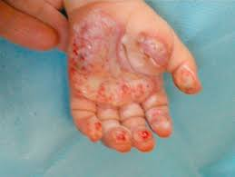
Assistant(e) De Vie aux Familles
Il y a les brûlures :
Remplissez la baignoire avant d’immerger l’enfant.
Vérifiez la température de l’eau
N’oubliez pas de commencer par l’eau froide si vous rajoutez de l’eau
Attention :

Slide 25
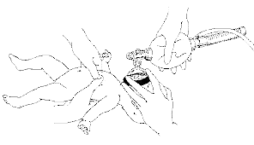
Assistant(e) De Vie aux Familles
Il y a l’asphyxie :
Faites contrôler le chauffe-eau ;
Laisser la porte de la salle de bain ouverte ;
Attention :

Slide 26
Assistant(e) De Vie aux Familles
Il y a les noyades :
Mettez peu d’eau dans la baignoire : un enfant se noie dans une dizaine de centimètres d’eau ;
Ne quittez pas la salle de bain sous aucun prétexte sans sortir l’enfant de l’eau.
Attention :

Slide 27
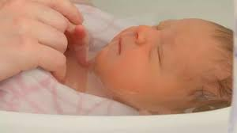
Assistant(e) De Vie aux Familles
La technique du bain :
Annexe 1

Slide 28
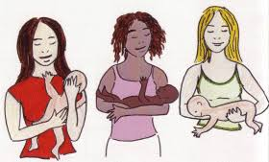
Assistant(e) De Vie aux Familles
La technique
Pour
porter un bébé :
Annexe 2

Slide 29
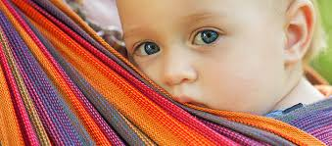
Assistant(e) De Vie aux Familles
Les oreilles et le nez
Pas de zèle pour ces petits trous !
C’est désagréable et ce n’est pas nécessaire. Ne nettoyer le nez que si vous voyez des sécrétions. S’ils est obstrué, utilisez le sérum physiologique. Pour les oreilles, n’enlevez que le cérumen qui apparaît à la sortie du conduit
Les différents soins
du bébé :

Slide 30
Assistant(e) De Vie aux Familles
Les ongles
Couper les ongles d’un bébé n’est pas facile même avec de petits ciseaux à bouts ronds. Vous vous mettrez au travail quand il aura 8 à 10 jours de vie et uniquement si cela est nécessaire. Choisissez un moment où le bébé est détendu et si vous n’en trouvez pas, faites-le quand il dort !
Les différents soins
du bébé :

Slide 31
Assistant(e) De Vie aux Familles
Les cheveux
Le bébé transpire et des sécrétions sont responsables de la formation des croûtes. Lavez-lui les cheveux tous les jours au savon ou au shampoing doux spécial pour bébé et inoffensif pour ses yeux. Ne vous laissez pas impressionner par la fontanelle. La peau qui la recouvre est très solide. Pour lui rincer la tête, faites couler le doux filet d’eau d’une bouteille.
Les différents soins
du bébé :

Slide 32
Assistant(e) De Vie aux Familles
C’est moins effrayant que le jet de la douche. Ou utilisez tout simplement un gant de toilette. Dès son plus jeune âge, apprenez-lui à mettre l’arrière de la tête et les oreilles dans l’eau. Une main passée sous sa nuque, l’autre sous ses fesses, glisser-le dans l’eau. S’il crie, réagissez par la douceur. Rassurez-le, parlez-lui, fredonnez-lui une petite mélodie. Et vous le verrez heureux comme un poisson dans l’eau !
Les différents soins
du bébé :

Slide 33
Assistant(e) De Vie aux Familles
Les organes génitaux
Les organes génitaux se nettoient dans tous les plis, avec de l’eau et du savon doux ou bien un coton d’ouate imbibé de lait de toilette ou encore des lingettes. Rappelez-vous : ne pas décalottez pas intempestivement un garçon, faites-le doucement et cessez dès qu’il y a une résistance.
Les différents soins
du bébé :

Slide 34
Assistant(e) De Vie aux Familles
Le nombril
Après la chute du cordon, continuez à nettoyer le nombril à l’alcool à 60°C ou avec un autre antiseptique qui ‘’ne pique pas’’ jusqu’à cicatrisation. Appliquez ensuite de l’éosine.
Les différents soins
du bébé :

Slide 35

Assistant(e) De Vie aux Familles
Annexe 3
Technique des soins :

Slide 36
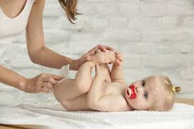
Assistant(e) De Vie aux Familles
Annexe 4, 5, 6
La toilette
du siège de bébé:

Slide 37
L’acquisition de la propreté
Assistant(e) De Vie aux Familles
L’acquisition de la propreté (ou maitrise des sphincters) est une étape importante dans le développement de l’enfant car elle va lui permettre devenir plus autonome. C’est une capacité qui ne s’apprend pas car elle dépend du développement du système nerveux.
Chaque enfant acquiert la propreté à son rythme et l’ADVF peut avoir un rôle très important dans l’accompagnement de l’enfant dans cette étape vers l’autonomie.

Slide 38
Les conditions d’acquisition de la propreté sont diverses :
Assistant(e) De Vie aux Familles
Intellectuellement ➔ l’enfant doit comprendre comment son corps fonctionne et ce qu’on attend de lui
Affective ➔ L’enfant doit avoir « envie d’être grand ».
Physiologique ➔ son système nerveux doit pouvoir contrôler l’ouverture et la fermeture de des orifices urinaire et anal.

Slide 39

Assistant(e) De Vie aux Familles
L’enfant peut acquérir la propreté tout à fait normalement, s’il est accompagné et respecté dans son rythme et non s’il est contraint et sollicité sans arrêt. Cette étape du développement intervient en moyenne entre 2 et 3 ans pour la propreté de jour et entre 3 et 5 ans pour la propreté de nuit.

Slide 40
Assistant(e) De Vie aux Familles
Cet opération consiste à remplacer les couches sales par les couches propres, après avoir nettoyé, savonné et rincé les fesses de bébé.

Slide 41
Assistant(e) De Vie aux Familles
Hygiène du siège
Hygiène générale
Confort
Éviter les érythèmes fessiers
Le change de bébé permet :
Érythème fessier : irritation du siège fréquente chez les bébés. Ce sont des rougeurs dans un premier temps puis des lésions suintantes et enfin des saignements peuvent apparaître.
Pour éviter cela, il faut le changer souvent (6 à 7 fois par jour pour un nourrisson, au mois 4 fois pour en bébé de 1 an), faire sa toilette correctement.

Slide 42
Assistant(e) De Vie aux Familles
Le change de bébé permet :
Annexe 7

Slide 43
Assistant(e) De Vie aux Familles
Pensez à lui mettre des vêtements facile à enlever ;
Ne dévalorisez pas les petits « échecs » ;
Laissez l’enfant choisir ses sous-vêtements cela le motivera.

Slide 44
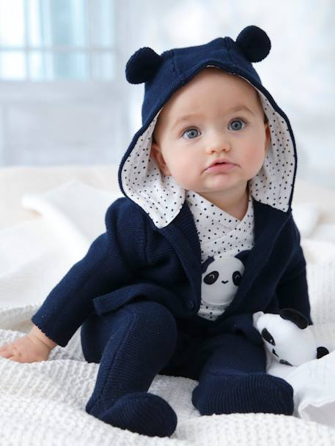
Assistant(e) De Vie aux Familles
Le choix des vêtements
L’habillement du nourrisson :
La mode actuelle offre une grande variété de formes de vêtements, mais il est important de choisir les vêtements de l’enfant en fonction de leur côté pratique et non uniquement en fonction de la mode. Ils doivent répondre à certains critères pour les besoins de confort et d’hygiène de l’enfant.

Slide 45
Assistant(e) De Vie aux Familles
Le choix des vêtements
La forme :
Elle doit être choisie en fonction des acquisitions motrices de l’enfant.
Vers 6-7 mois, à l’âge ou l’enfant « rampe », il faut éviter les vêtements glissants (grenouillère, chaussettes)
Vers 8-10 mois à l’âge de la marche à 4 pattes, les robes pour les petites filles entravent leur liberté de déplacement.
L’habillement du nourrisson :

Slide 46
Assistant(e) De Vie aux Familles
Le choix des vêtements
L’habillement du nourrisson :
Vers l’âge des premiers pas, un pantalon, une salopette trop près du corps gêne les mouvement de l’enfant
Vers l’âge de l’acquisition de la propreté, prévoir des vêtements facile à enlever par l’enfant.

Slide 47
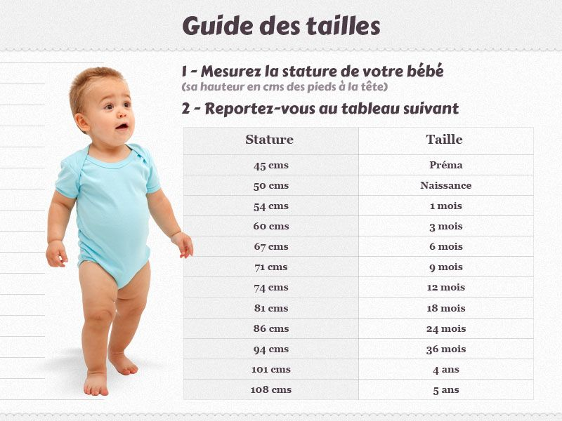
Assistant(e) De Vie aux Familles
Le choix des vêtements
L’habillement du nourrisson :
La taille :
Il est conseillé de choisir une taille de vêtement en rapport avec la corpulence et la stature de l’enfant (et non pas seulement avec l’âge).

Slide 48
Assistant(e) De Vie aux Familles
Le choix des vêtements
La matière :
Au moment de l’achat du vêtement, la sélections se fait en tenant compte :
De la tolérance cutanée de l’enfant ;
De la saison ;
Du mode de vie de la mère et de l’enfant ;
Du code d’entretien du vêtement.
L’habillement du nourrisson :

Slide 49
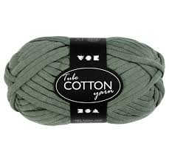
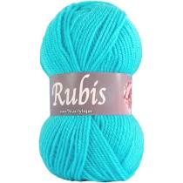
Assistant(e) De Vie aux Familles
Le choix des vêtements
Les matières naturelles : Laine et coton, sont les mieux supportées car elles ne provoquent pas d’allergies.
Le coton : est recommandé pour le linge de corps, il absorbe la transpiration, ce qui évite l’irritation de l’épiderme. De plus c’est une matière peu fragile et d’entretien facile.
La laine : à un fort pouvoir calorifuge et convient donc mieux en hiver. En revanche, il faut prendre des précautions pour le lavage, l’entretien est donc délicat.
L’habillement du nourrisson :

Slide 50
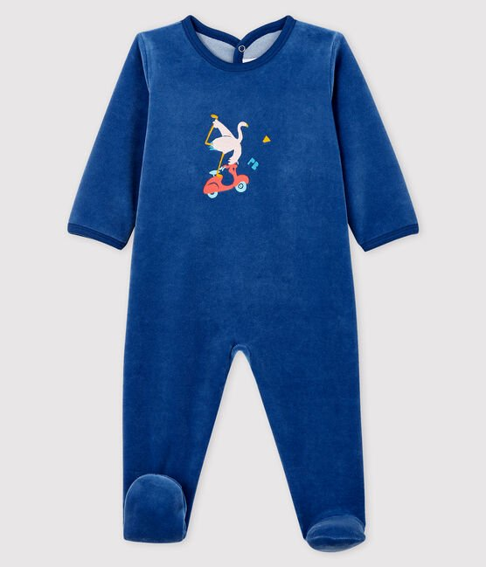
Assistant(e) De Vie aux Familles
Le choix des vêtements
L’habillement du nourrisson :
Les matières synthétiques : Polyamide, polyester sont de prix raisonnables et d’entretien faciles, mais elles favorisent la transpiration. Elles ne procurent pas la chaleur de la laine. Les matières synthétiques sont utilisées pour des vêtement du dessus.

Slide 51
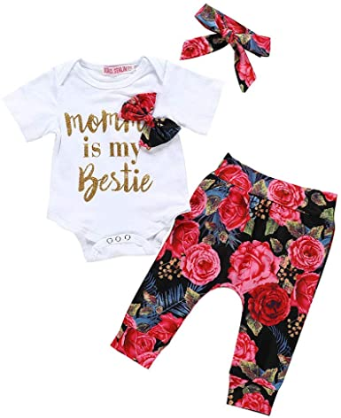
Assistant(e) De Vie aux Familles
Le choix des vêtements
L’habillement du nourrisson :
Les matières artificielle : à base de matière naturelle, rayonne, viscose, acétate, sont plus saines que les matières synthétiques.

Slide 52

Assistant(e) De Vie aux Familles
Le choix des vêtements
L’habillement du nourrisson :
Les 4 saisons :
Il faut adapter les vêtements en fonction. Ne pas oublier de mettre en été un chapeau ou une casquette à l’enfant et en hiver de le couvrir suffisamment avec un bonnet, une écharpe ou plus facilement avec une cagoule.

Slide 53

Assistant(e) De Vie aux Familles
Remarque :
Dans le choix des vêtements, certaines règles de sécurité sont à respecter :
Aucun lien ou ruban ne doit agrémenter le corps des brassières, l’enfant pourrait s’étrangler ;
Ne pas utiliser d’épingle à nourrice, préférer les fermetures en velcro ;
Éviter la laine à poils longs (angora), l’enfant peut avaler les poils
Éviter les vêtement inflammables.

Slide 54
Assistant(e) De Vie aux Familles
Le choix des vêtements
L’habillement du nourrisson :
La taille :
Il est conseillé de choisir une taille de vêtement en rapport avec la corpulence et la stature de l’enfant (et non pas seulement avec l’âge).

Slide 55
Assistant(e) De Vie aux Familles
Le choix des vêtements
L’habillement du nourrisson :
La taille :
Il est conseillé de choisir une taille de vêtement en rapport avec la corpulence et la stature de l’enfant (et non pas seulement avec l’âge).

Slide 56
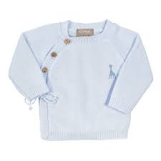
Assistant(e) De Vie aux Familles
Les différentes pièces de vêtements :
On appelle layette les vêtements du nouveau-né
et plus tard, du nourrisson.
L’habillement du nourrisson :
Pour le haut du corps :
On utilise des brassières : vêtement ouvert dans le dos, que l’on croise et qui se ferme avec des pressions, du tissus adhésif ou des cordonnets. On met une brassière en coton (lin ou rhovyl) sur la peau. Puis par-dessus une brassière en laine ou acrylique pour lui tenir chaud. Les brassières sont plus pratique à utiliser que les chemisettes ou pull-over : l’enfant ne tient pas sa tête et ne reste pas assis.

Slide 57
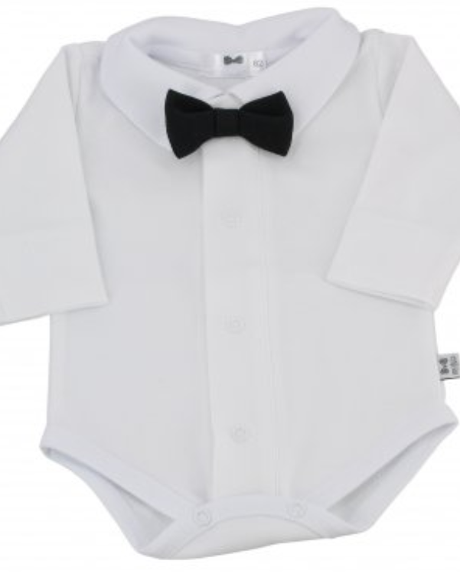
Assistant(e) De Vie aux Familles
Les différentes pièces de vêtements :
On appelle layette les vêtements du nouveau-né
et plus tard, du nourrisson.
L’habillement du nourrisson :
Pour le haut :
À partir de 3 mois (et après 6 mois encore mieux), on peut plus facilement adopter ces pièces de vêtements : les chemises sont adaptées à la grosse tête du bébé par un système particulier de croisement non couturé au niveau des épaules que l’on appelle ouverture à encolure américaine.

Slide 58
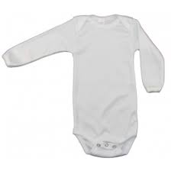
Assistant(e) De Vie aux Familles
Les différentes pièces de vêtements :
On appelle layette les vêtements du nouveau-né
et plus tard, du nourrisson.
L’habillement du nourrisson :
Pour le haut :
Le body, vêtement couramment utilisé de nos jour, en coton tricoté ou jersey, se met à même la peau et recouvre tout le corps de l’enfant. Il s’enfile par la tête facilement du fait de l’encolure américaine.

Slide 59
Assistant(e) De Vie aux Familles
Brassière : à ouverture dans le dos avec un lien de serrage.
Veiller au croisement correct du vêtement dans le dos
Body : avec encolure américaine
Ouverture à l’entrejambe facilitant le change
Corps non découvert quels que soient les mouvements.
Chemise :
Avec encolure américaine
Facilite le passage de la tête

Slide 60
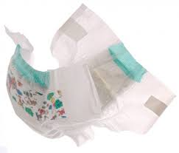
Assistant(e) De Vie aux Familles
Les différentes pièces de vêtements :
Le nourrisson ne maîtrise pas ses sphincters. Il faut donc, pour son hygiène et son confort, protéger cette partie du corps, pour absorber l’urine. Il existe 2 possibilités :
Les couches :
Pour le bas du corps :
Les changent complets jetable :
Un enfant utilise de 4 500 à 6 000 couches jetables pendant les premières années de sa vie.
Les couches jetables sont composées de plusieurs épaisseurs :

Slide 61
Assistant(e) De Vie aux Familles
Les différentes pièces de vêtements :
Les couches :
Un milieu absorbant composé de fibres de bois et de polymères super absorbants. Des cristaux transforment aussi l’urine en gel et empêchent la formation d’un mélange urine-selles qui pourrait être irritant pour les fesses du bébé;
Un feuillet en contact direct avec les fesses du bébé, qui emprisonne l’humidité et les garde au sec;
Un extérieur imperméable.

Slide 62
Assistant(e) De Vie aux Familles
Les différentes pièces de vêtements :
Quelles couches jetables choisir?
La qualité des couches varie d’une marque à l’autre. Il est donc important d’essayer plusieurs couches pour trouver celle qui convient le mieux à son bébé. Cependant, la qualité est souvent associée à un prix un peu plus élevé. Pour faire des économies, il est recommandé d’acheter en gros, sauf pour les couches de format nouveau-né. En effet, cette taille devient rapidement trop petite.
Les couches :

Slide 63
Assistant(e) De Vie aux Familles
Les différentes pièces de vêtements :
Les couches :
Les couches jetables dites écologiques peuvent coûter jusqu’à 3 fois plus cher que les couches jetables ordinaires. De la naissance à la propreté, cela peut représenter une dépense supplémentaire de près de 1700 €.

Slide 64
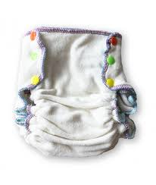
Assistant(e) De Vie aux Familles
Les différentes pièces de vêtements :
Les changes lavables :
Ils sont constituées d’une portion absorbante en tissu et d’un revêtement extérieur imperméable.
Plusieurs tissus peuvent être utilisés pour la portion absorbante. Le coton est l’option la moins chère, mais la moins absorbante. Les couches en bambou, en chanvre ou en microfibres ont une meilleure capacité d’absorption.
Plusieurs modèles de couches lavables sont donc offerts sur le marché et, pour un même modèle, il existe plusieurs variations. Par exemple, certaines couches sont munies de velcro et d’autres, de bouton-pression. Certaines peuvent s’adapter à la grandeur du bébé.
Les couches :

Slide 65
Assistant(e) De Vie aux Familles
Les différentes pièces de vêtements :
Les couches :
Les modèles de couches lavables :
Les couches plates : Ces couches sont composées d’un simple rectangle de tissu qui est plié et placé dans un couvre-couche imperméable. Les risques d’irritation des fesses sont plus grands avec ce modèle de couche, car elles sont directement en contact avec la portion absorbante. Il s’agit toutefois du modèle le moins cher.

Slide 66
Assistant(e) De Vie aux Familles
Les différentes pièces de vêtements :
Les couches :
Les couches préformées : Ces couches ont déjà la forme d’une couche-culotte. Elles n’ont donc pas besoin d’être pliées avant d’être placées dans un couvre-couche imperméable. Comme pour les couches plates, les fesses du bébé sont directement en contact avec la portion absorbante.

Slide 67
Assistant(e) De Vie aux Familles
Les différentes pièces de vêtements :
Les couches :
Les couches à poche : Le couvre-couche imperméable est muni d’une poche dans laquelle on insère un coussinet absorbant. Un revêtement intérieur empêche ainsi que les fesses du bébé soient en contact avec la couche absorbante. Il est également possible d’ajouter un coussinet absorbant supplémentaire pour augmenter l’absorption de la couche. Ce modèle est plus coûteux.

Slide 68
Assistant(e) De Vie aux Familles
Les différentes pièces de vêtements :
Les couches :
Les couches tout-en-un : Ces couches ressemblent à des couches jetables. Elles sont habituellement composées d’un seul morceau, mais certaines peuvent avoir une portion absorbante détachable. Il s’agit du modèle de couche avec le prix le plus élevé.

Slide 69
Assistant(e) De Vie aux Familles
Les différentes pièces de vêtements :
Des fesses au sec!
Les couches qui comprennent un revêtement intérieur en micro suédine ou en molleton gardent les fesses plus au sec. C’est généralement le cas des couches tout-en-un, des couches à poche et de certaines couches préformées. Pour les autres types de couches, il est possible d’ajouter un feuillet lavable dans le même matériau qui pourra jouer ce rôle.
Les couches :

Slide 70
Assistant(e) De Vie aux Familles
Les différentes pièces de vêtements :
Les couches :
Le meilleur modèle dépendra surtout de la taille et de la morphologie du bébé de même que des préférences de chaque famille. Par ailleurs, les couches à taille unique sont moins chères. Cependant, les couches multi tailles permettent un meilleur ajustement.

Slide 71
Assistant(e) De Vie aux Familles
Les différentes pièces de vêtements :
Les couches :
Les couches de tissu devraient être lavées tous les 2 jours. Pour les couches plates ou préformées, il est donc recommandé de se munir de 24 à 36 couches et de 6 à 10 couvre-couches. Pour les couches à poche et les tout-en-un, 12 à 16 couches devraient suffire pour commencer.

Slide 72
Assistant(e) De Vie aux Familles
Les différentes pièces de vêtements :
Les couches :
Faire tremper ou non?
L’entretien des couches peut varier énormément d’un modèle à l’autre. Par exemple, certains fabricants recommandent fortement d’éviter le trempage ou l’utilisation d’un javellisant, qui pourraient diminuer l’absorption des couches. Il est donc préférable de suivre les recommandations du fabricant.

Slide 73
Assistant(e) De Vie aux Familles
Les différentes pièces de vêtements :
Les couches :
Lors du changement de couche, il faut d’abord jeter les selles dans la toilette. Il est possible d’ajouter un feuillet jetable qui permet de les retirer plus facilement. Vous pouvez ensuite déposer les couches souillées, non rincées, dans un seau prévu à cet effet. Le trempage n’est plus la norme : aujourd’hui, une très grande majorité de couches doivent être entreposées « à sec ».

Slide 74
Assistant(e) De Vie aux Familles
Les différentes pièces de vêtements :
Les couches :
Chaque fabricant recommande une procédure particulière pour le lavage de ses couches. Toutefois, en général, au moment du lavage, elles doivent d’abord être rincées à l’eau froide. Les couches peuvent ensuite être lavées à l’eau tiède ou chaude avec un rinçage supplémentaire.

Slide 75
Assistant(e) De Vie aux Familles
Les différentes pièces de vêtements :
Les couches :
N’utilisez pas le cycle hygiénique (sanitize), car cela pourrait endommager les attaches velcro et les élastiques. De plus, si vous utilisez une laveuse à chargement frontal, il est recommandé de régler le niveau d’eau au maximum pour éviter les problèmes de résidus.

Slide 76
Assistant(e) De Vie aux Familles
Les différentes pièces de vêtements :
Les couches :
Les couches lavables peuvent être mises à la sécheuse ou suspendues sur la corde à linge. Les couches tout-en-un sont en général plus longues à sécher. Au contraire, les couches à poche sèchent plus vite, car on peut les désassembler.

Slide 77
Assistant(e) De Vie aux Familles
Les différentes pièces de vêtements :
Les couches :
Il existe aussi des services commerciaux de nettoyage de couches. Ces entreprises fournissent généralement les couches elles-mêmes. Elles viennent ensuite chercher les couches sales au domicile et les remplacent par des couches propres.

Slide 78
Assistant(e) De Vie aux Familles
Les différentes pièces de vêtements :
Quelles couches sont les meilleures pour l’environnement?
Le débat sur l’impact environnemental des couches n’est toujours pas terminé. Les couches jetables polluent davantage au moment de leur production et génèrent plus de déchets. Cependant, l’entretien des couches lavables nécessite beaucoup d’eau et d’énergie. L’utilisation des couches lavables varie également d’une famille à l’autre, ce qui complique l’analyse.
Les couches :

Slide 79
Assistant(e) De Vie aux Familles
Les différentes pièces de vêtements :
Les couches :
Selon une étude indépendante britannique, l’impact environnemental des couches jetables et des couches lavables serait plutôt similaire. Une étude australienne a toutefois conclu que les couches lavables étaient moins polluantes. Toutefois, seulement à condition de les laver à la maison à l’eau froide dans une machine à chargement frontal qui utilise moins d’eau et de les sécher sur la corde à linge.

Slide 80
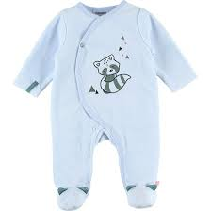
Assistant(e) De Vie aux Familles
Les différentes pièces de vêtements :
Pour le bas du corps :
Actuellement, on ne lange plus les bébés (langer = entourer le bas du corps par un molleton qui recouvre les pieds). Cette méthode, qui avait l’avantage de les tenir au chaud, dans des habitations souvent peu chauffées, a été remplacée par d’autre pièces. On peut utiliser une culotte en coton ou en laine, courte ou longue. Il faut aussi prévoir des collants ou des chaussettes, des chaussons ou des chaussures. Pour les petites filles, on peut rajouter une robe (assez large, facile à enfiler).
L’habillement du nourrisson :

Slide 81
Assistant(e) De Vie aux Familles
Les différentes pièces de vêtements :
Pour compléter ce cours, n’hésitez pas à consulter des catalogues spécialisés ou de vente par correspondance pour retrouver les différents vêtements.
La grenouillère, en coton ou stretch est en une partie et enveloppe le haut du corps également. Elle se ferme souvent derrière et est conçue de manière à ne pas déshabiller le haut du corps quand on veut changer la couche.
L’habillement du nourrisson :

Slide 82

Assistant(e) De Vie aux Familles
Les différentes pièces de vêtements :
L’habillement du nourrisson :
Pour l’intérieur : la tenue favorite du nourrisson qui commence l’exploration de l’environnement est certainement la grenouillère (pour les petits) ou la tenue de jogging (pour les plus grand) ; souple, ample, ce vêtement épouse les forme et les mouvements du corps. Il existe des modèles très divers présentant tous les mêmes avantages.

Slide 83
Assistant(e) De Vie aux Familles
Les différentes pièces de vêtements :
L’habillement du nourrisson :
Pour l’été : culotte courte en coton ou en éponge ; le bermuda et la chemisette de coton semblent être aussi pratiques pour les garçon que pour la fille. Pour protéger la tête du soleil, le chapeau ou la casquette.
Pour les sorties en hivers : le blouson anorak couvre mieux l’enfant et est plus pratique qu’un manteau. Il faut protéger la tête avec un bonnet ou une cagoule.

Slide 84
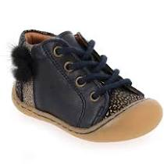
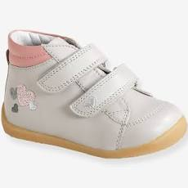
Assistant(e) De Vie aux Familles
Les différentes pièces de vêtements :
Le choix des chaussures doit respecter le confort et la liberté de mouvement de l’enfant. Les chaussures doivent avoir :
Un contrefort assez haut (pour bien maintenir la cheville) et souple (pour ne pas gêner me mouvement de pied) ;
Un bout arrondi et large (pour laisser une certaine aisance au doigts de pieds) ;
Une semelle antidérapantes avec un petit talon ;
Une taille adaptée à celle du pied de l’enfant.
Les chaussures :

Slide 85
Assistant(e) De Vie aux Familles
Les différentes pièces de vêtements :
Le choix des chaussures doit respecter le confort et la liberté de mouvement de l’enfant. Les chaussures doivent avoir :
Un contrefort assez haut (pour bien maintenir la cheville) et souple (pour ne pas gêner le mouvement du pied) ;
Un bout arrondi et large (pour laisser une certaine aisance au doigts de pieds) ;
Une semelle antidérapantes avec un petit talon ;
Une taille adaptée à celle du pied de l’enfant.
Les chaussures :

Slide 86
Assistant(e) De Vie aux Familles
Techniques et organisation de l’habillage :
L’habillement du nourrisson :
Annexe 8

Slide 87

Assistant(e) De Vie aux Familles
Les troubles du langage :
Le langage traduit l’activité psychique au moyen du système verbal (utilisation des mots) et ses composantes (intonation, rythmes, débit, cohérence).
Le trouble du langage sont des modification anormales de la façon de parler, de la voix et de la communication.

Slide 88
Assistant(e) De Vie aux Familles
Selon leurs causes, on distingue 3 type de trouble du langage :
Les troubles neurologiques : Ils résultent d’une atteinte organique et peuvent se traduire par l’aphasie (difficulté à parlé, à trouver ses mots, perte total de la parole), la logorrhée (débit de parole incompréhensible. L’incohérence du discourt, etc…
Les troubles du langage :

Slide 89
Assistant(e) De Vie aux Familles
Selon leurs causes, on distingue 3 type de trouble du langage :
Les troubles psychobiologique : Ils sont à la fois d’origine psychologique et organique : bégaiement, dysphonie (incapacité / difficulté à sortir un son), etc… :
Les troubles du langage :

Slide 90
Assistant(e) De Vie aux Familles
Selon leurs causes, on distingue 3 type de trouble du langage :
Les troubles psychopathologiques : Ils sont dus à une affection mental (manie, psychose, schizophrénie, etc…). Ils peuvent se traduire de multiples manières : logorrhée (la personne parle sans cesse, mais peut être incompréhensible), mutisme, syndrome de la Tourette (maladie neurologique à composante génétique caractérisée par des tics involontaires, soudains, brefs et intermittents, se traduisant par des mouvements (tics moteurs) ou des vocalisations (tics sonores).
Les troubles du langage :

Slide 91
Assistant(e) De Vie aux Familles
Selon leurs causes, on distingue 3 type de trouble du langage :
Coprolalie est un tic de langage qui consiste à dire de façon involontaire des mots grossiers ou vulgaires ; elle constitue l'un des symptômes de la maladie de Gilles de La Tourette, glossolalie (production d’un vocabulaire inventé, incompréhensible pour autrui), blocage, etc…
Les troubles du langage :

Slide 92
Assistant(e) De Vie aux Familles
Les Différents Troubles
du Langage
Annexe 9
Les troubles du langage :

